Slide 1
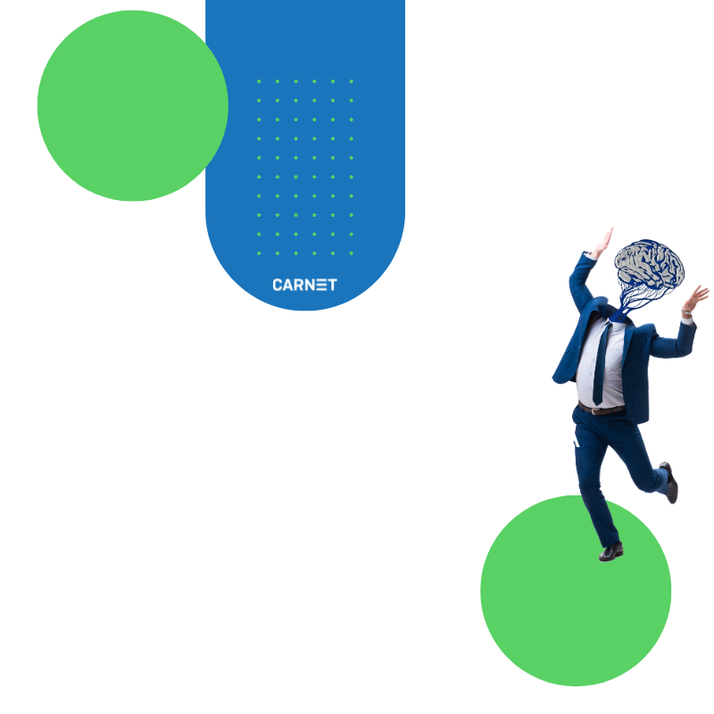
Moja škola, moje misto

Slide 2
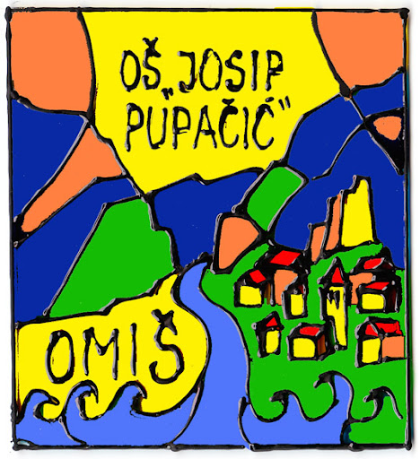
mr. sc. Tamara Banović, prof., učitelj izvrsni savjetnik
Marina Fistanić, prof., učitelj izvrsni savjetnik
Martina Milina, dipl. učitelj, učitelj mentor

Slide 3
DORAĐENA STVARNOST
Dorađena stvarnost ili AR (Augmented reality) jedan od poznatijih termina u svijetu virtualne i proširene stvarnosti.
daje nam mogućnost dorađivanja i nadograđivanja okoline s digitalnim informacijama poput slika, teksta ili animacija
može istaknuti važne pojedinosti stvarnoga svijeta, pružiti kontekst u raznim situacijama te pružiti razne informacije edukativne prirode
donosi iskustva koja se svode na sadržaj kojemu se pristupa skeniranjem QR koda ili se koriste AR aplikacije putem pametnih telefona ili računala.

Slide 4
DORAĐENA STVARNOST
AR knjiga Moja škola, moje misto objedinjuje materijale nastale tijekom proteklih pet godina, u njoj su sadržani integrirani sadržaji kojima se usvajaju obrazovni ishodi velikog broja nastavnih predmeta, od STEM-a, preko jezika do odgojnih predmeta.
Kroz sadržaje dostupne u knjizi može se uočiti i vertikalna povezanost od prvog do osmog razreda, koju njegujemo u našoj školi.
Knjiga obiluje QR kodovima koji nas vode u dorađenu stvarnost, odnosno dodatne sadržaje kao što su istraživački projekti učenika, glazba, igre, video i audio zapisi te svijet u 3D animaciji.

Slide 5
CILJ
predstaviti knjigu Moja škola, moje misto
pokazati korištene alate i aplikacije (Book Creator, Stop animacija, Canva, Wordwall, OviCut , CapCut i JigsawPlanet), na koji način, koliko često i kako smo kod učenika razvijali interes za učenje na zabavan i inovativan način
predstavit nekoliko primjera istraživanja, radionica i aktivnosti koje se provode u našoj školi, a koje su objedinjene u AR knjizi i tako sačuvane od zaborava.

Slide 6
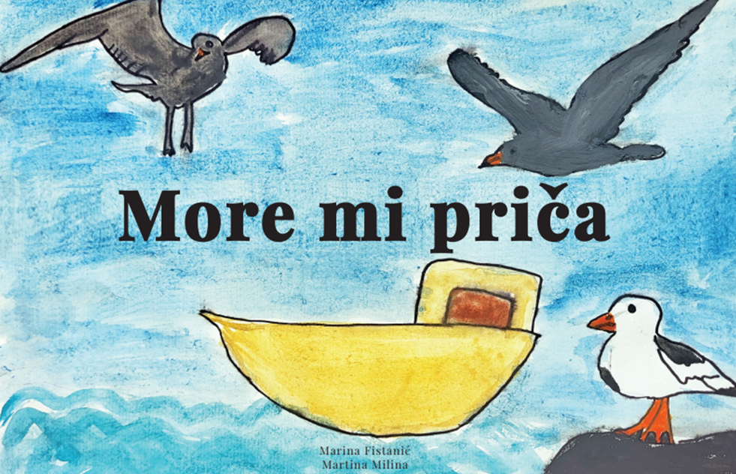
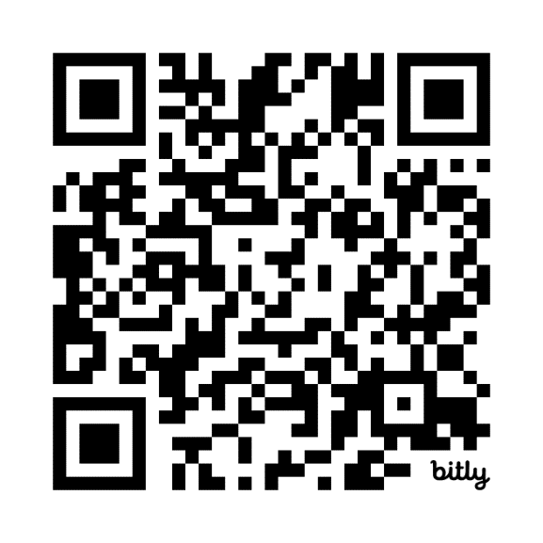
Kako je sve počelo?
Slikovnica More mi priča

Slide 8
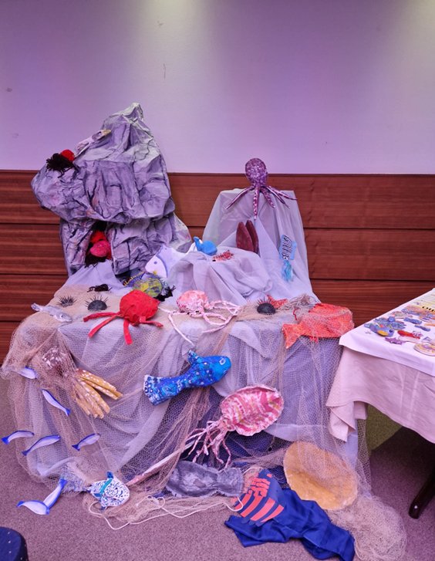
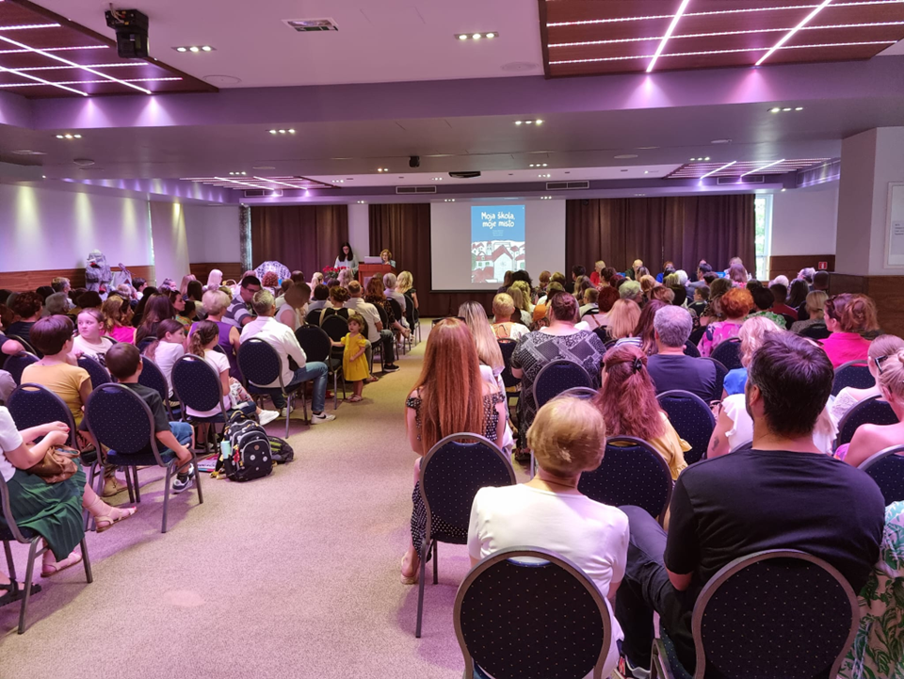

Slide 9
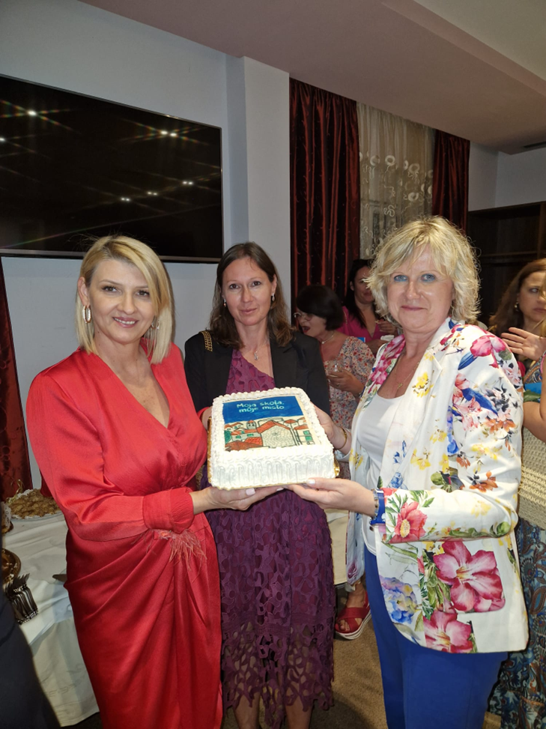
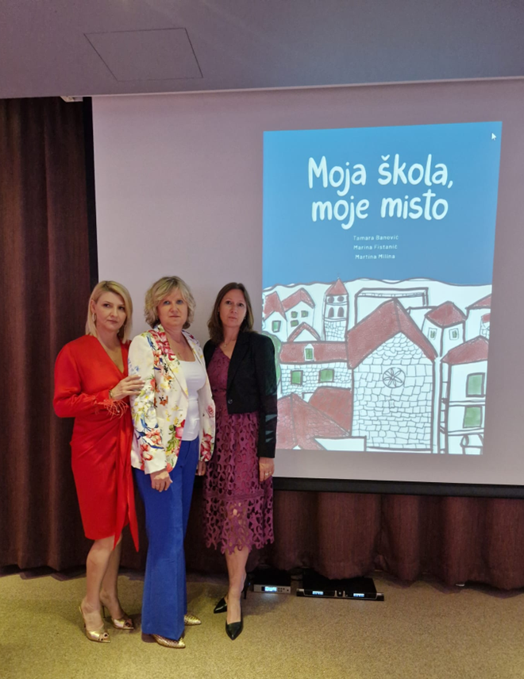

Slide 10
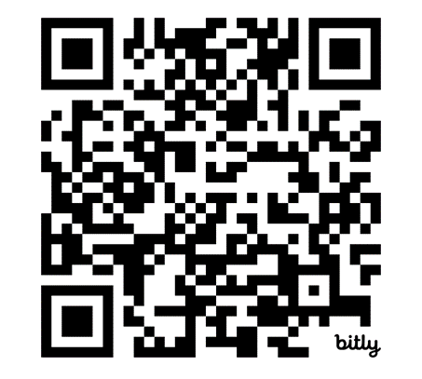
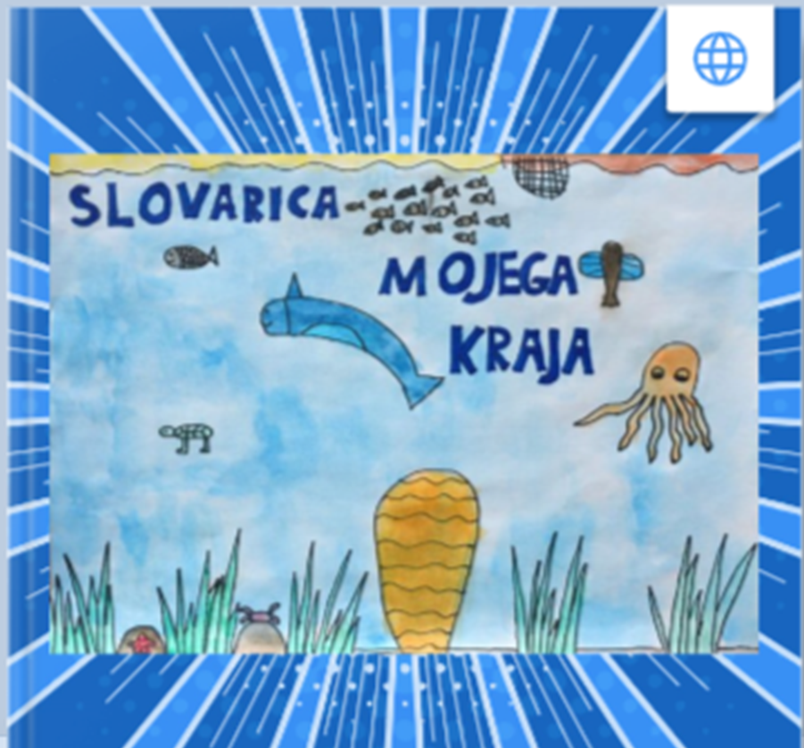
Slovarica mojega kraja

Slide 11
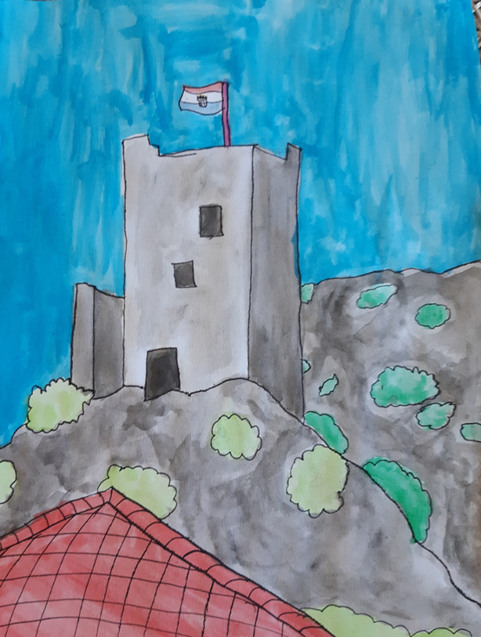
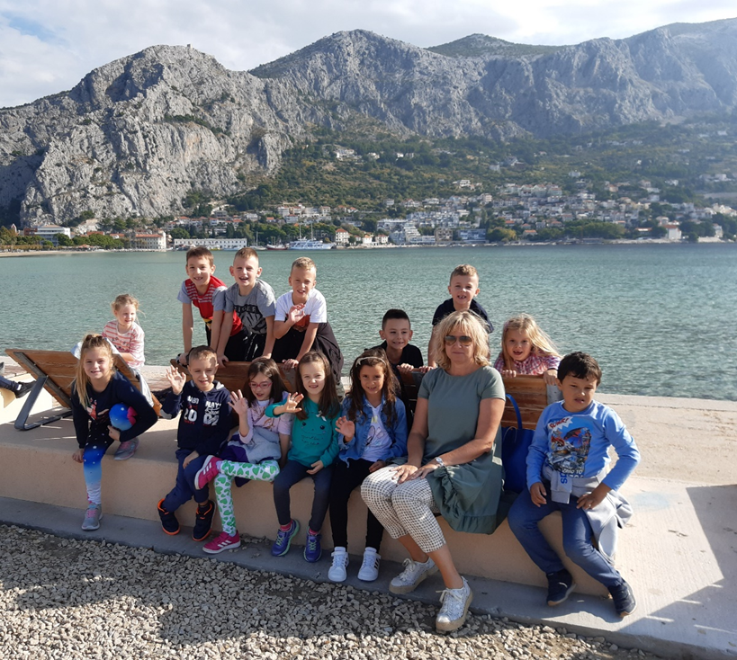
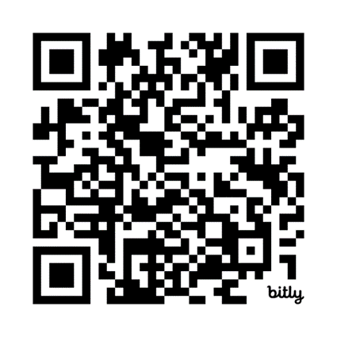
Stop animacija: Gusarski grad Omiš

Slide 12
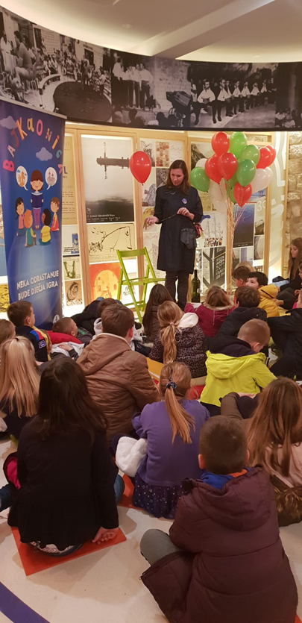
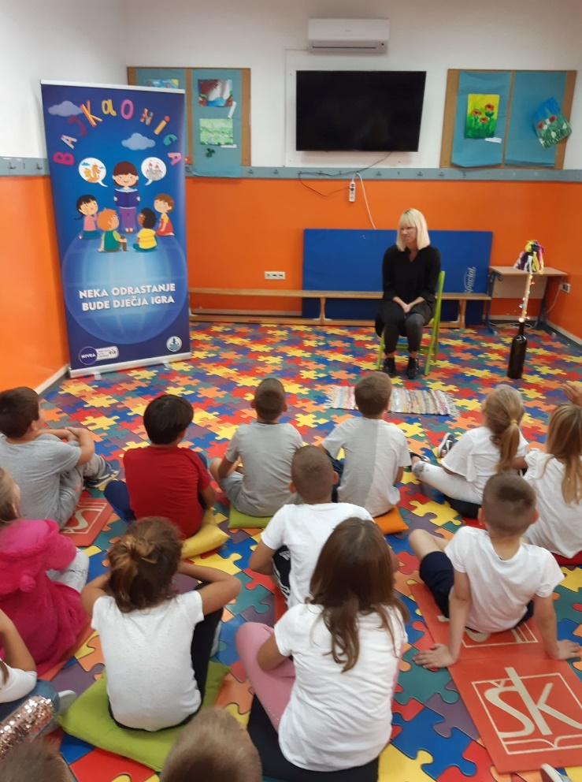
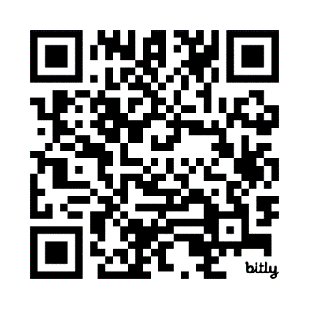
Projekt Bajkaonica
Video uradak
Kviz

Slide 13
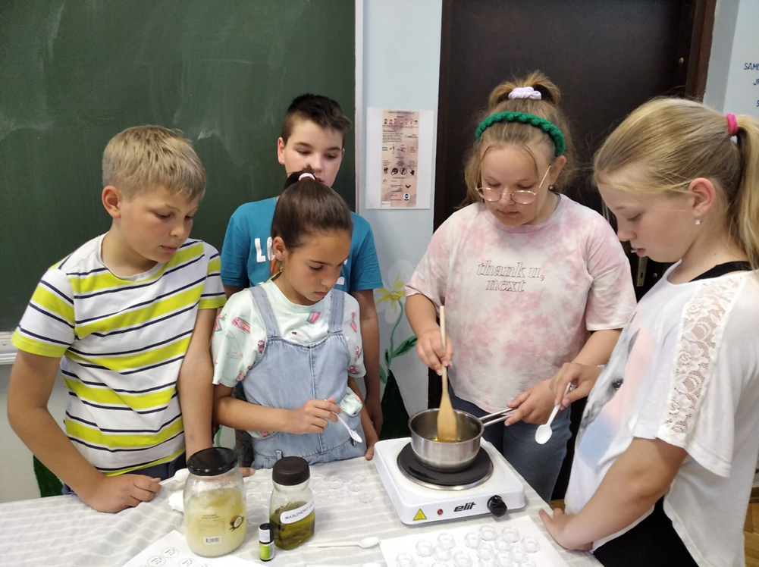
Ljekovite biljke moga zavičaja

Slide 14
Cilj rada: osvijestiti važnost pravilne prehrane kod učenika naše škole te potaknuti učenike na promjenu prehrambenih navika tijekom školske marende.
Hipoteze:
Postotak učenika s pretilošću i prekomjernom težinom u našoj školi u skladu je s rezultatima u Republici Hrvatskoj, odnosno svako treće dijete je pretilo ili ima prekomjernu težinu.
Više od 50% obroka školske marende sadrži nezdrave namirnice koje uključuju proizvode od bijelog brašna, šećera, soli i nezdravih masnoća.
Manje od 20% ispitanih učenika za obrok u školi bira voće i/ili povrće.
Nakon provedene vršnjačke edukacije i objave knjižice recepata "Što je danas na jelovniku?" većina učenika će promijeniti i poboljšati svoje prehrambene navike tijekom školske marende.

Slide 15
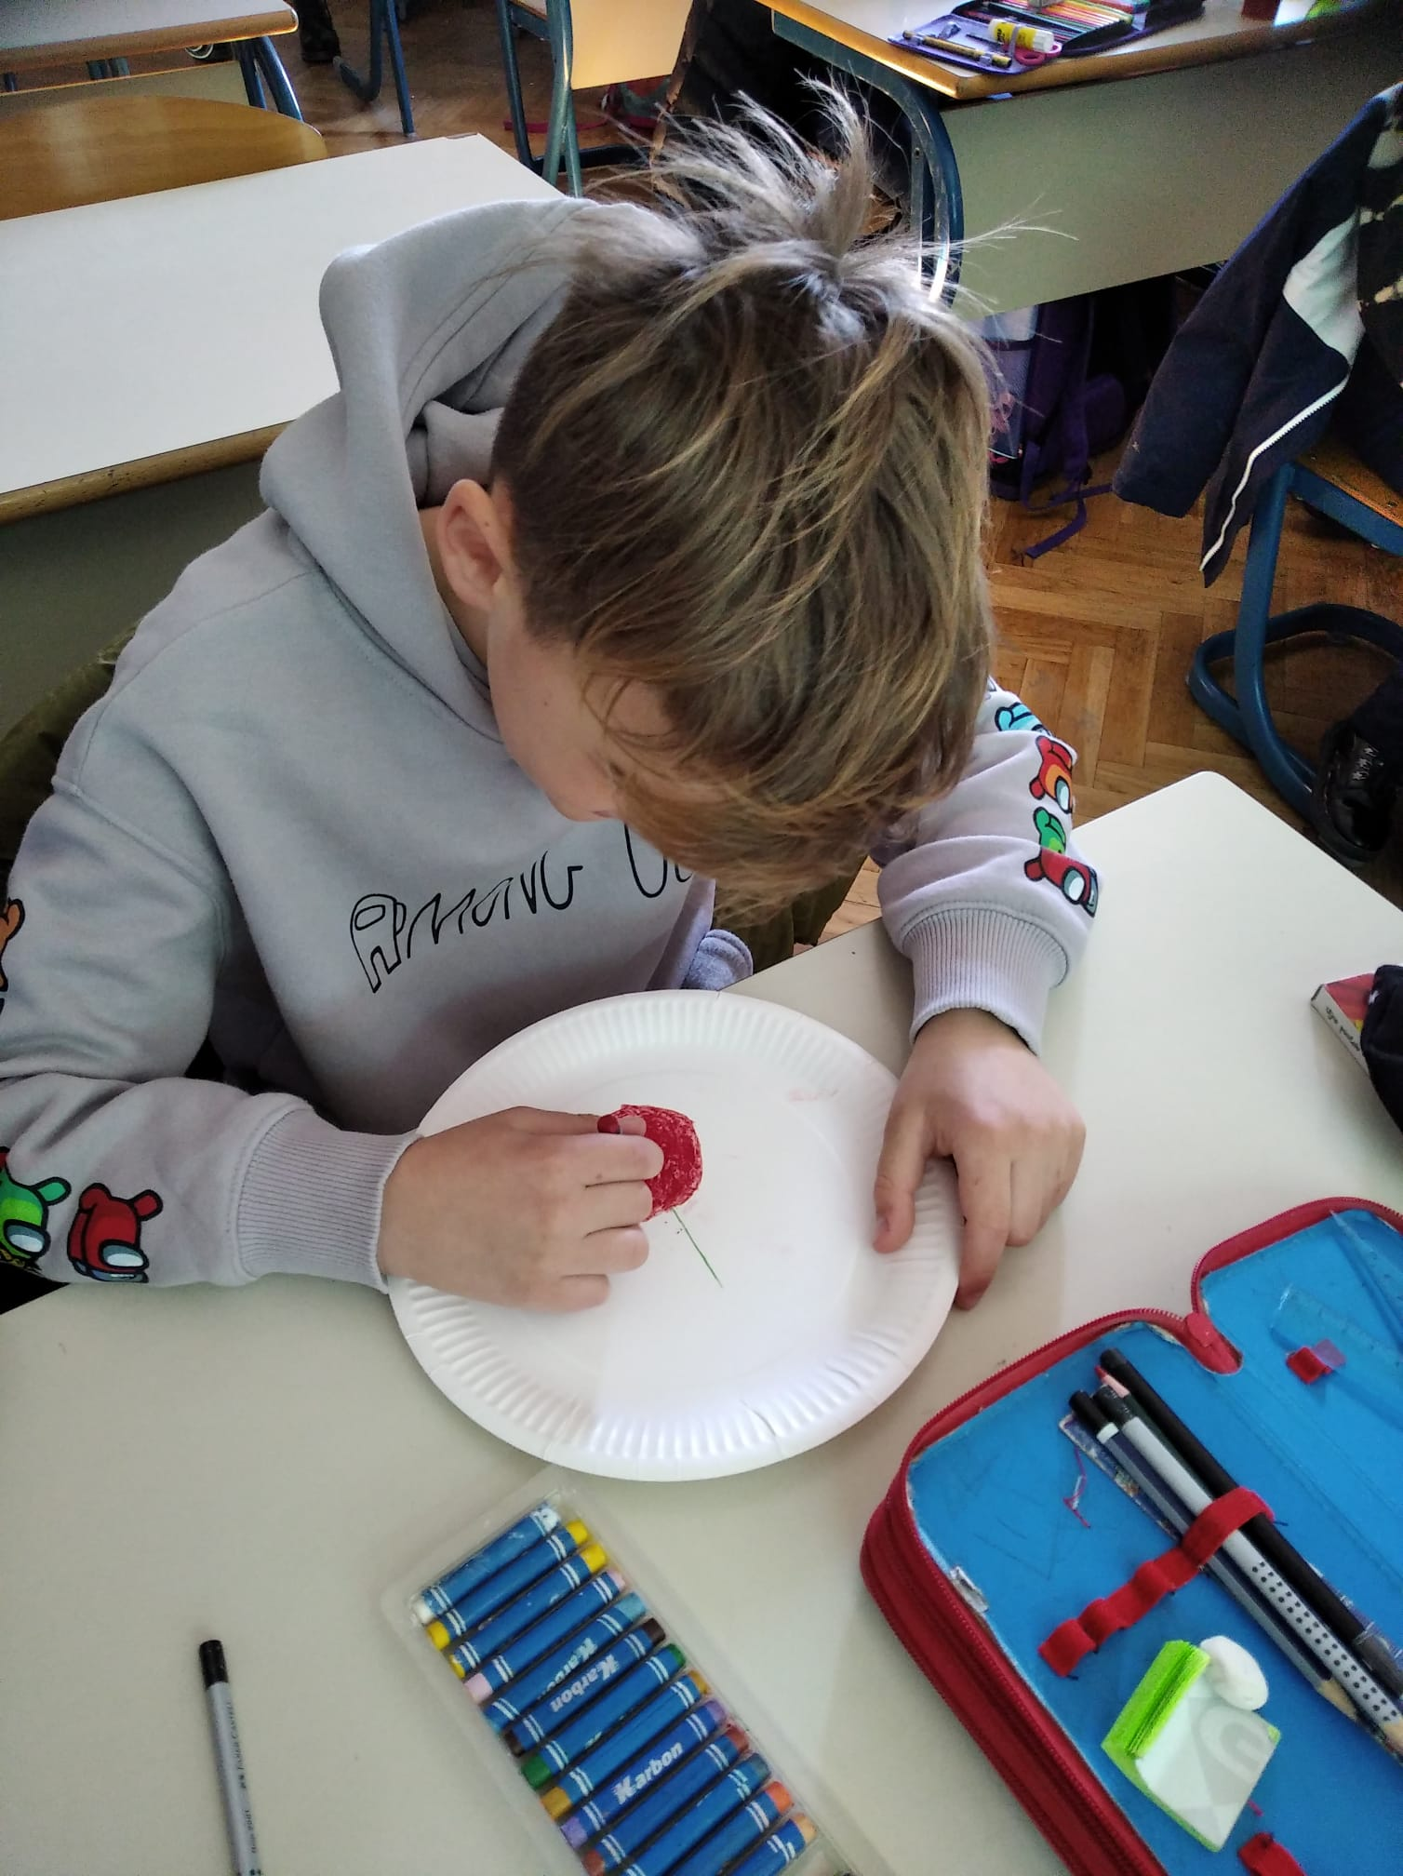
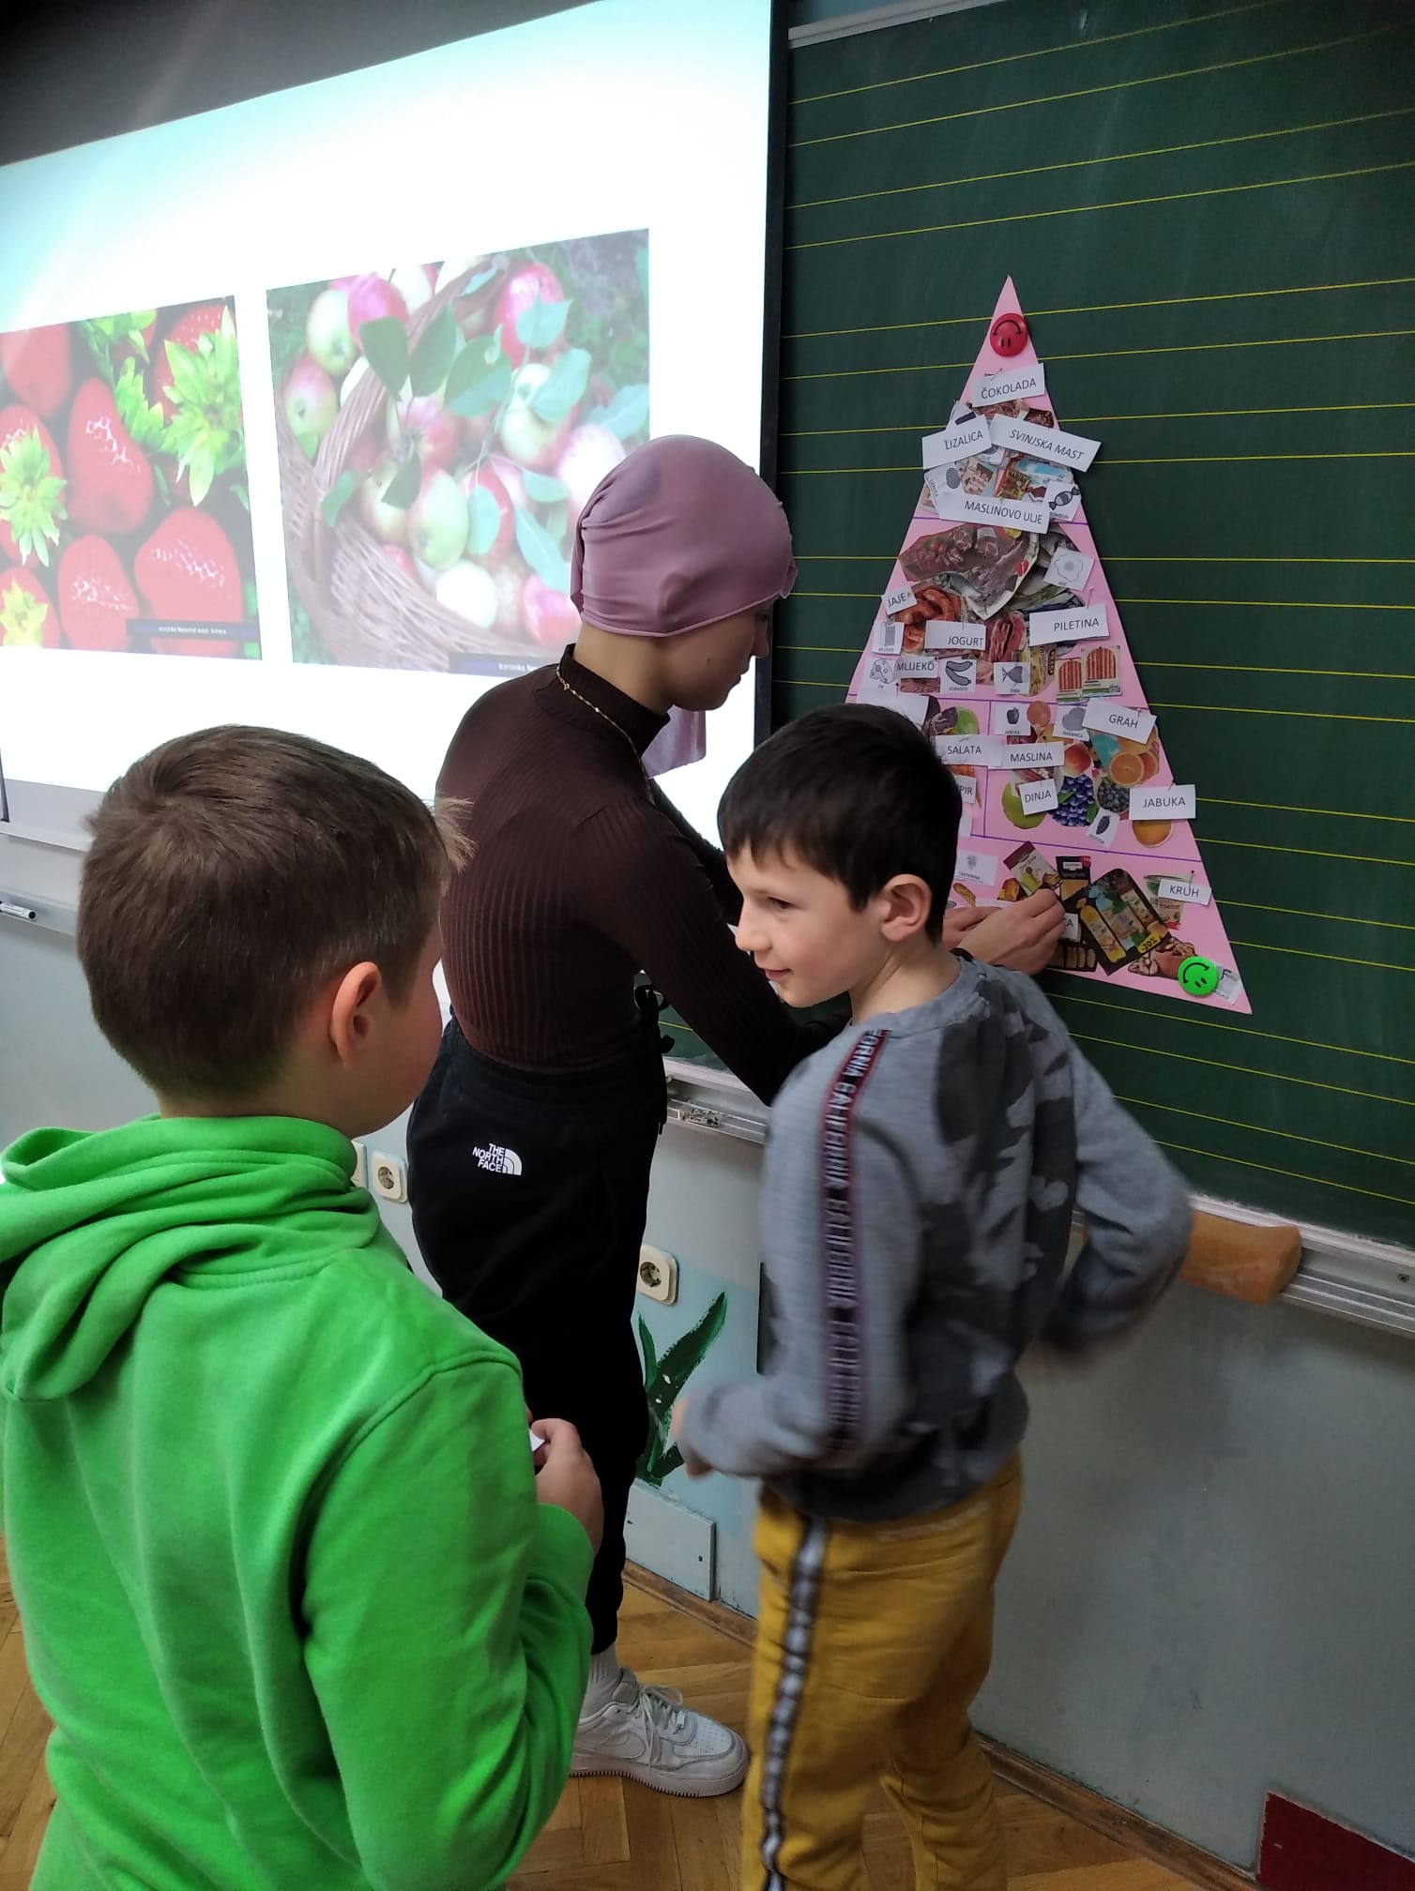
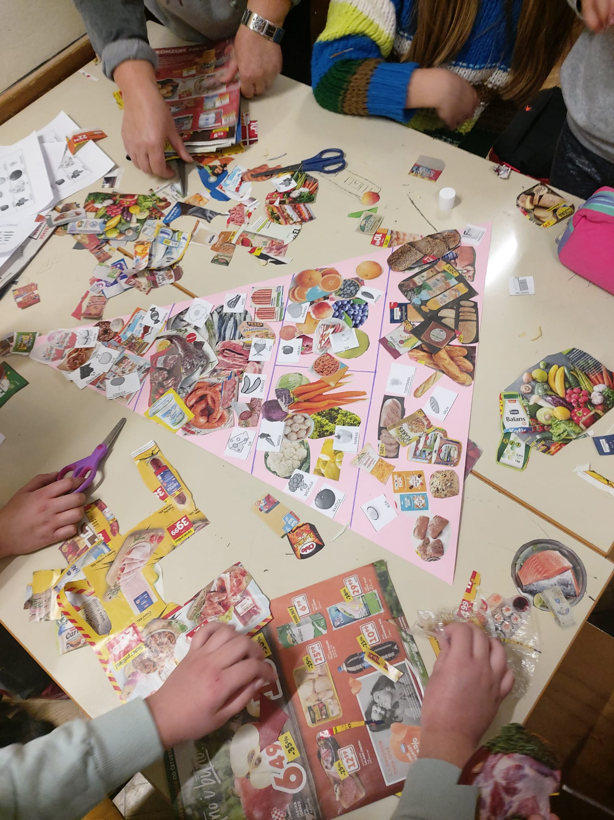
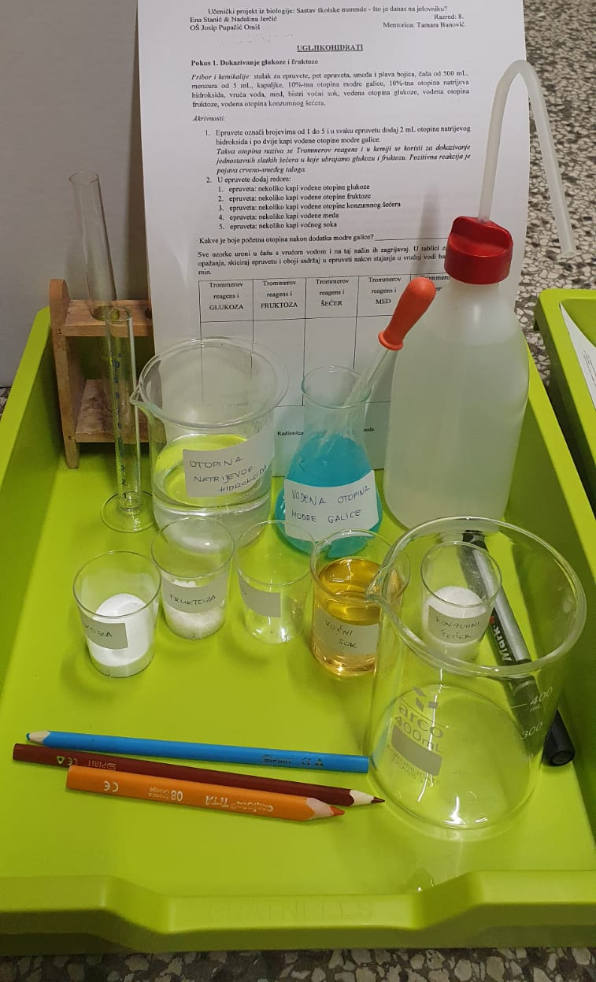
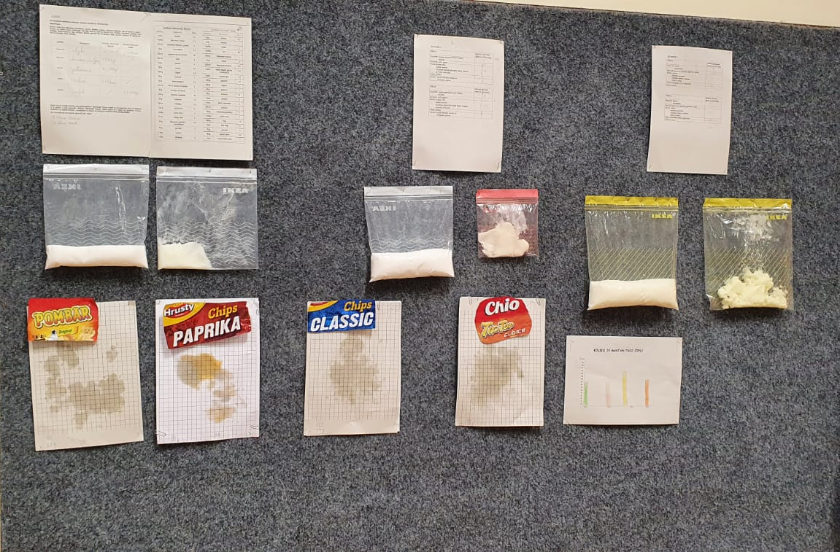
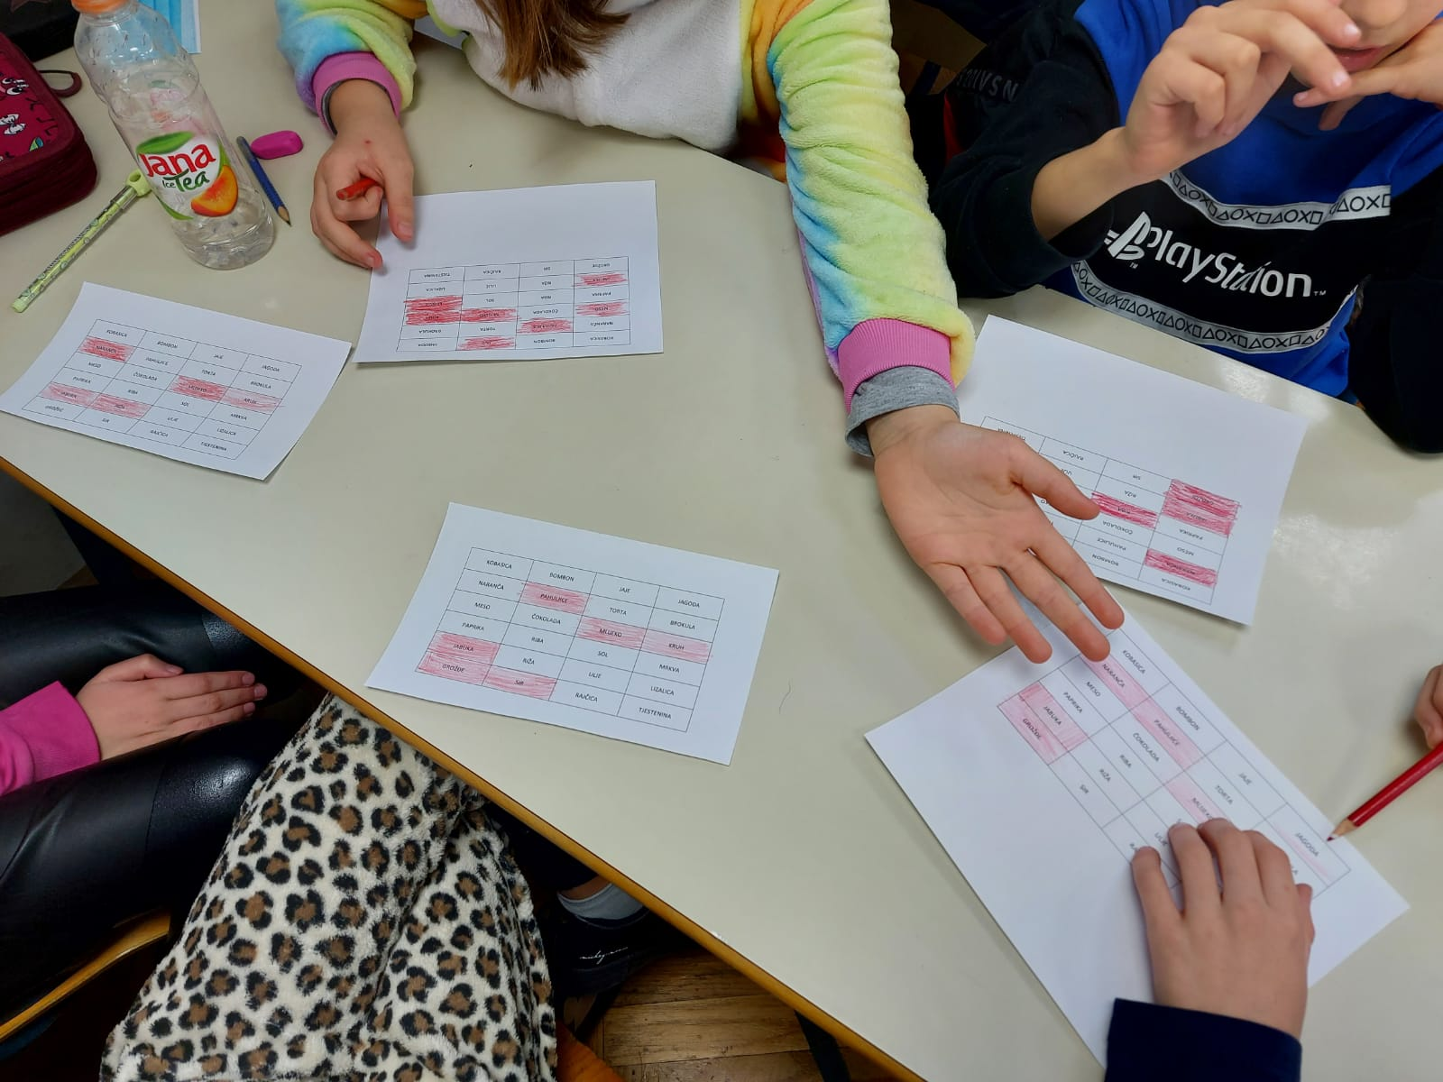

Slide 16
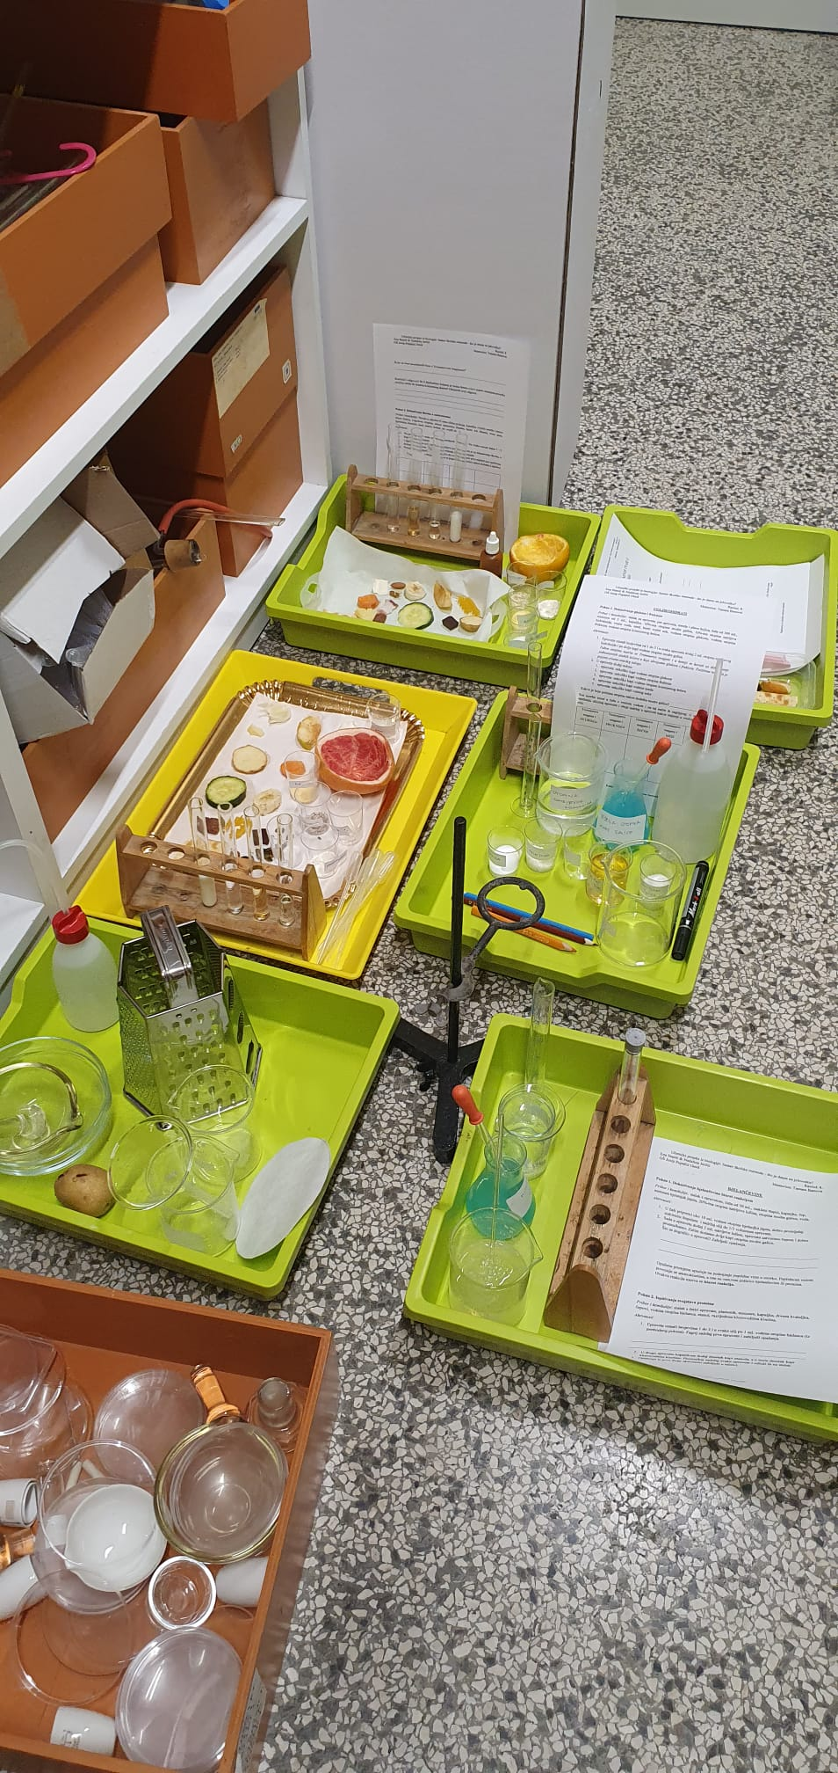
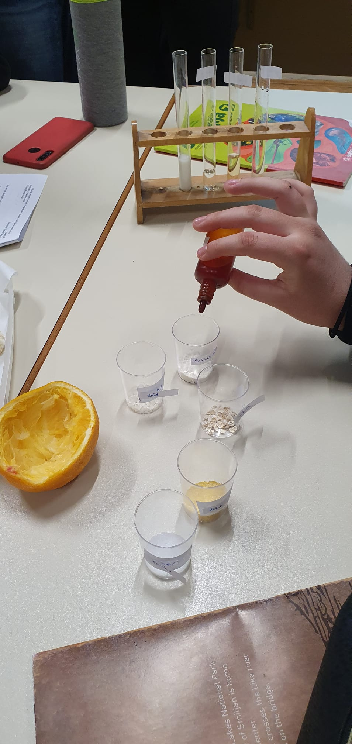

Slide 17
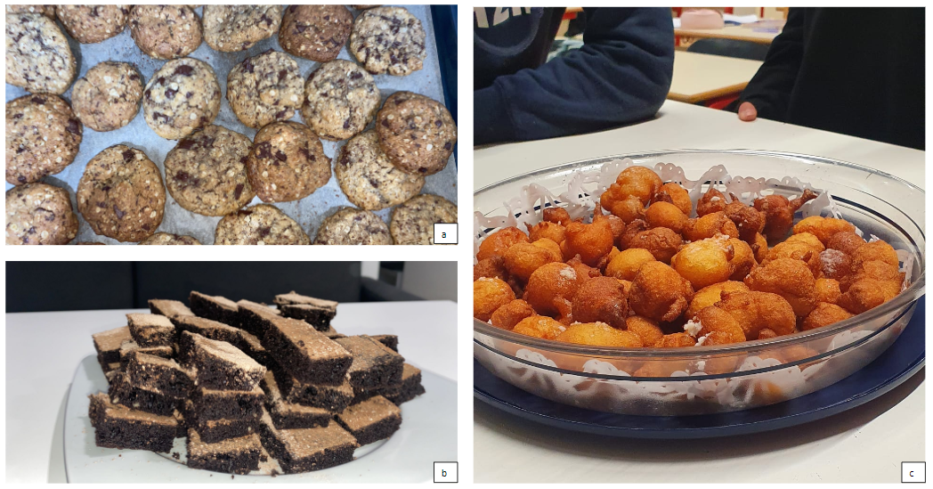

Slide 18
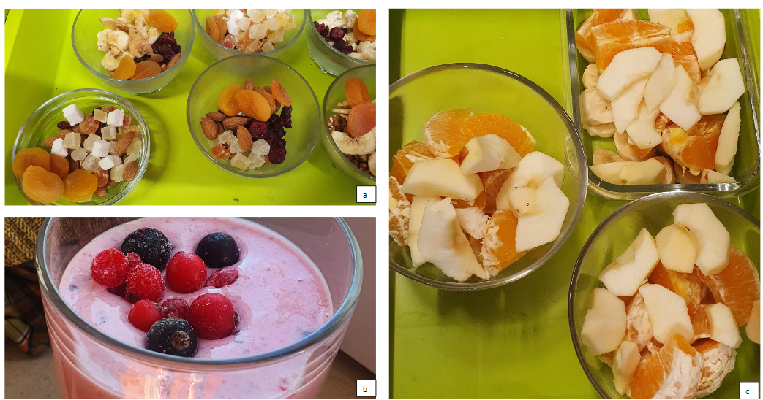

Slide 19
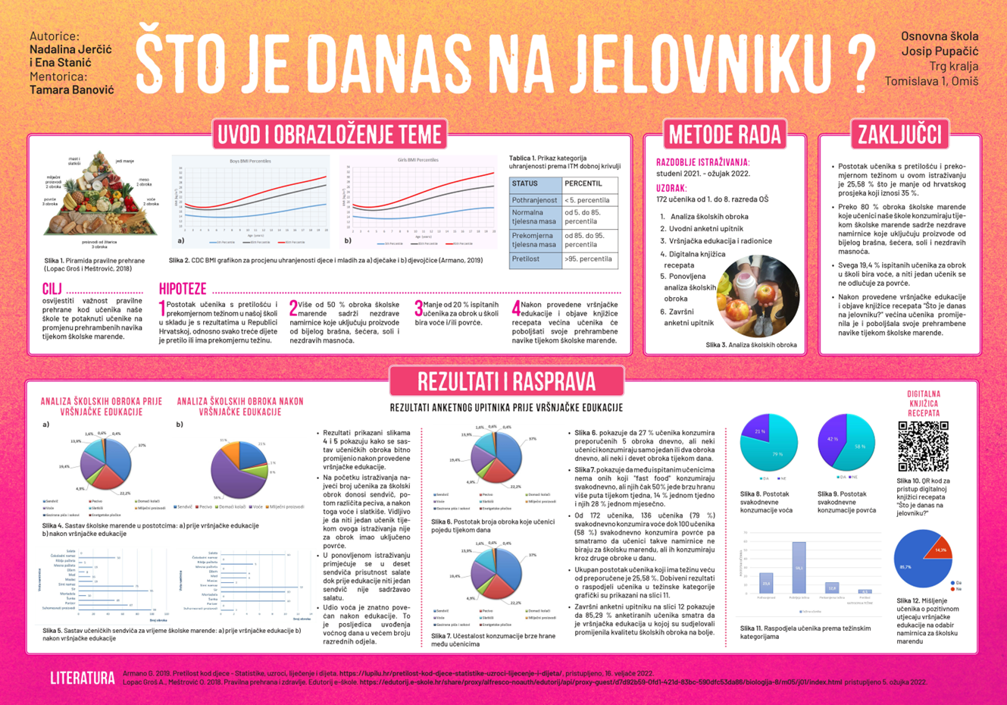
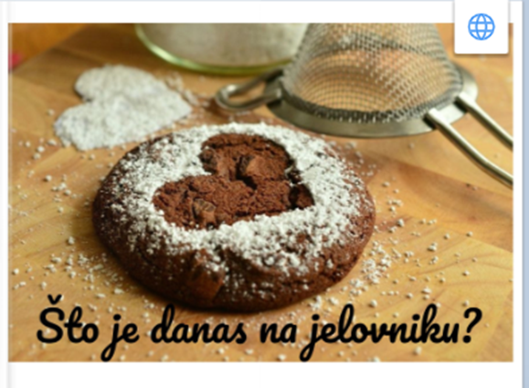
Što je danas na jelovniku?

Slide 20
